Slide 1
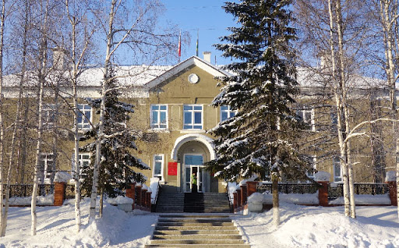
Брошюра Бюджет для граждан по проекту решения
«О бюджете Северо-Енисейского района на 2021 год и плановый период 2022-2023 годов»
Над проектом работали:
специалисты Финансового управления администрации Северо-Енисейского района
тел. 8 (39160) 21-1-61
электронная почта rf34@krasfin.ru
Режим работы: понедельник-пятница
с 9 до 18 часов,
суббота-воскресенье выходной

